Slide 1


Σύνθεση: χτίζοντας με τις λέξεις
Επιμέλεια παρουσίασης:
Φλωριανού Ελένη

Slide 2
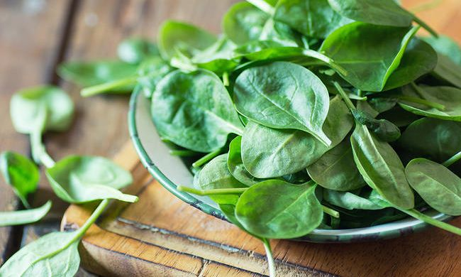
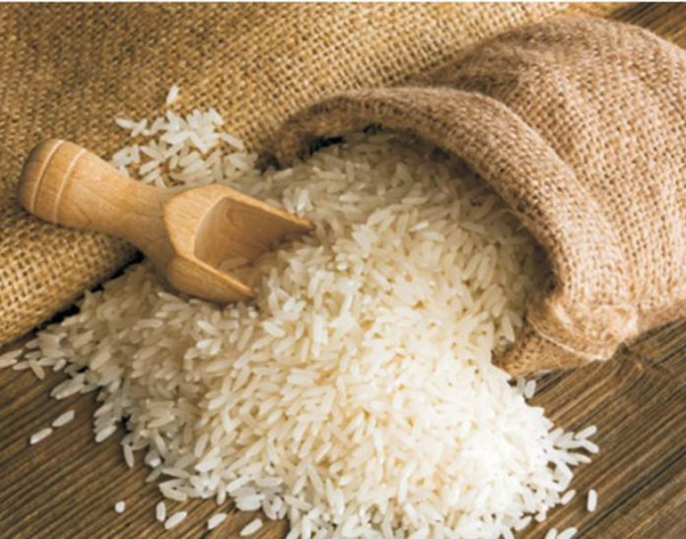
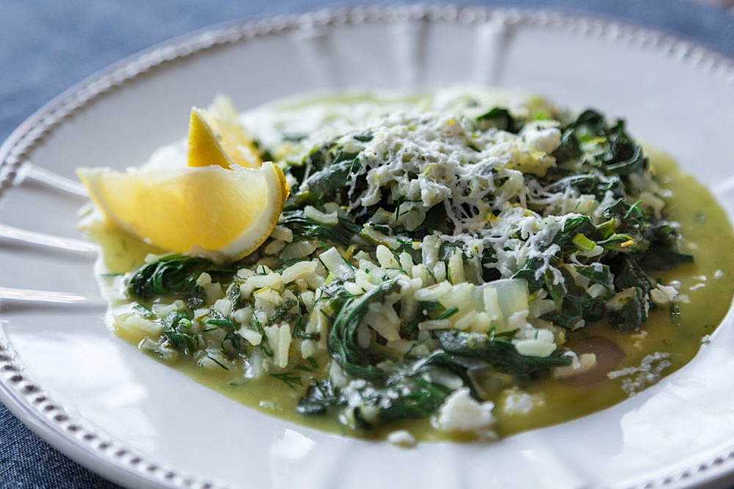
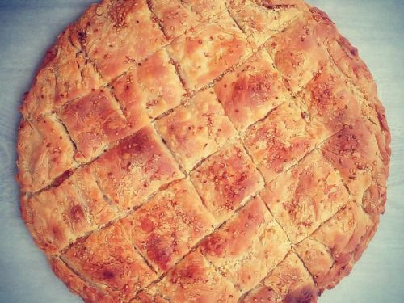
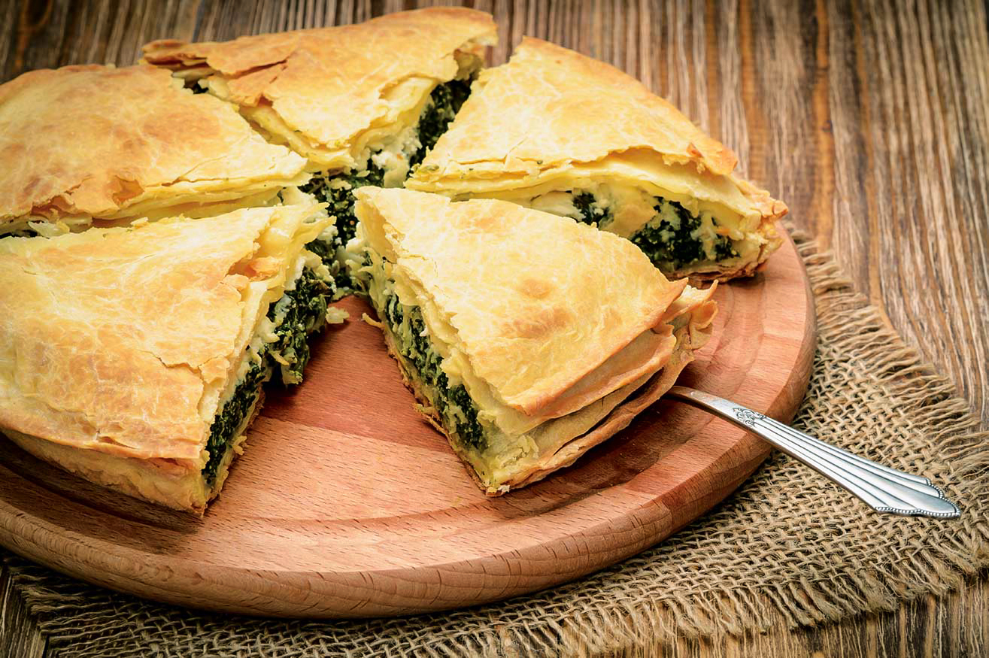
ΣΥΝΘΕΣΗ ΥΛΙΚΩΝ ΣΤΗΝ ΚΟΥΖΙΝΑ
ΣΠΑΝΑΚΙ
ΡΥΖΙ
ΣΠΑΝΑΚΟΡΥΖΟ
ΣΠΑΝΑΚΙ
ΠΙΤΑ
ΣΠΑΝΑΚΟΠΙΤΑ
Ενώνοντας 2 διαφορετικά μεταξύ τους υλικά φτιάχνουμε ένα νέο πιάτο!!!

Slide 3


Ας… μαγειρέψουμε δημιουργικά!!
Έχετε μόνο τα παρακάτω υλικά στην κουζίνα σας. Τι νέο θα μπορούσατε να φτιάξετε με αυτά; Ενώστε τα υλικά των δύο στηλών σε ό,τι συνδυασμό θέλετε και … καλή σας όρεξη!
Τυρί
Ζαμπόν
Κοτόπουλο
Μανιτάρι
Ελιά
Μέλι
Πίτα
Ψωμί
Σούπα (δηλ. έχετε νεράκι, λαδάκι κι αλατάκι)
Μακαρόνια
?
Όποιος θα πει ότι θα ανακατέψει μακαρόνια με μέλι και θα βγάλει μελομακάρονα, είναι καλός στην γλώσσα αλλά άσχετος με την κουζίνα!!!

Slide 4





Ας… μαγειρέψουμε δημιουργικά και με τις λέξεις!!
ΣΥΝΘΕΤΗ ΛΕΞΗ:
ΑΣΤΡΟΝΑΥΤΗΣ
Α΄ΣΥΝΘΕΤΙΚΟ: ΑΣΤΡΑ
Β΄ΣΥΝΘΕΤΙΚΟ: ΝΑΥΤΗΣ
?
Μπορείτε να σκεφτείτε κι εσείς
άλλες
σύνθετες λέξεις;

Slide 5



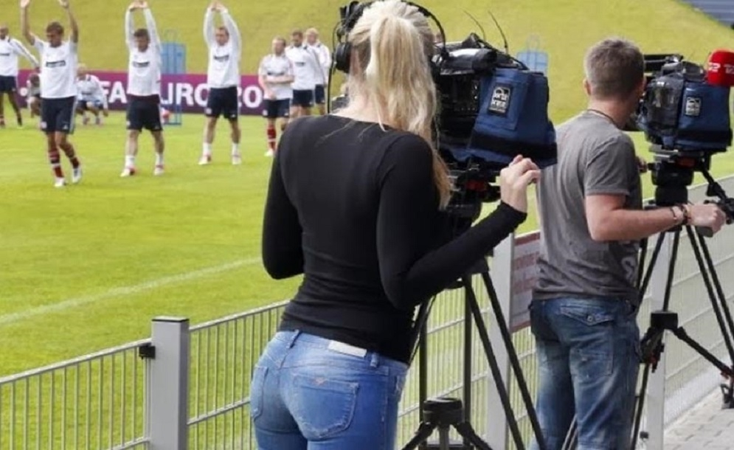
Τι γίνεται αν το α΄συνθετικό είναι άκλιτη λέξη;
Παρά
Προ
Μετά
δια
δίδω

Slide 6

Τι γίνεται αν το β΄συνθετικό είναι άκλιτη λέξη;
υπέρ
άνω
υπεράνω
προ
πέρσι
πρόπερσι
Δέκα
πέντε
δεκαπέντε
Εννιά και τρία κάνει ΕΝΔΕΚΑ ή ΕΝΤΕΚΑ;;

Slide 7
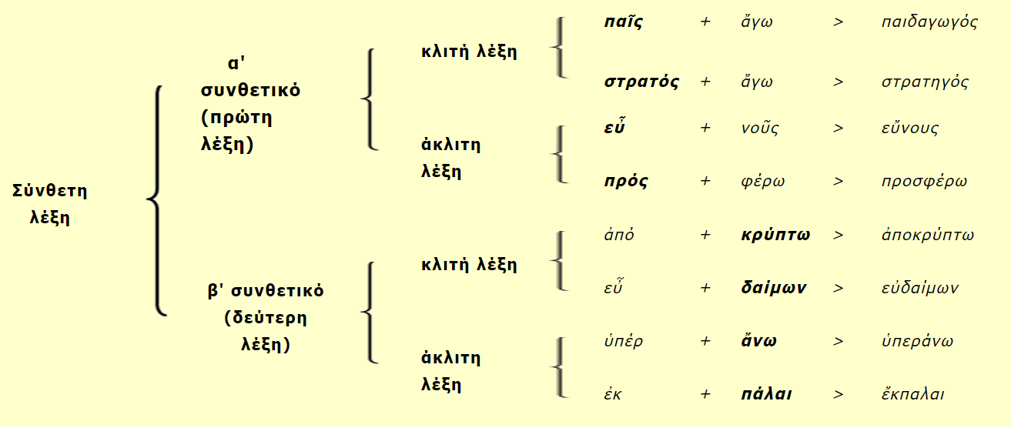
Ακριβώς τα ίδια γλωσσομαγειρέματα γίνονταν και στην αρχαία ελληνική…

Slide 8
Να αναλύσετε τις παρακάτω λέξεις στα συνθετικά τους μέρη
ΣΥΝΘΕΤΗ ΛΕΞΗ | Α΄ΣΥΝΘΕΤΙΚΟ | Β΄ΣΥΝΘΕΤΙΚΟ
Νικηφόρος
στρατηγός
ναυμαχία
νομοθέτης
ευδαίμων
ιππόδρομος
συγγράφω

